Slide 2
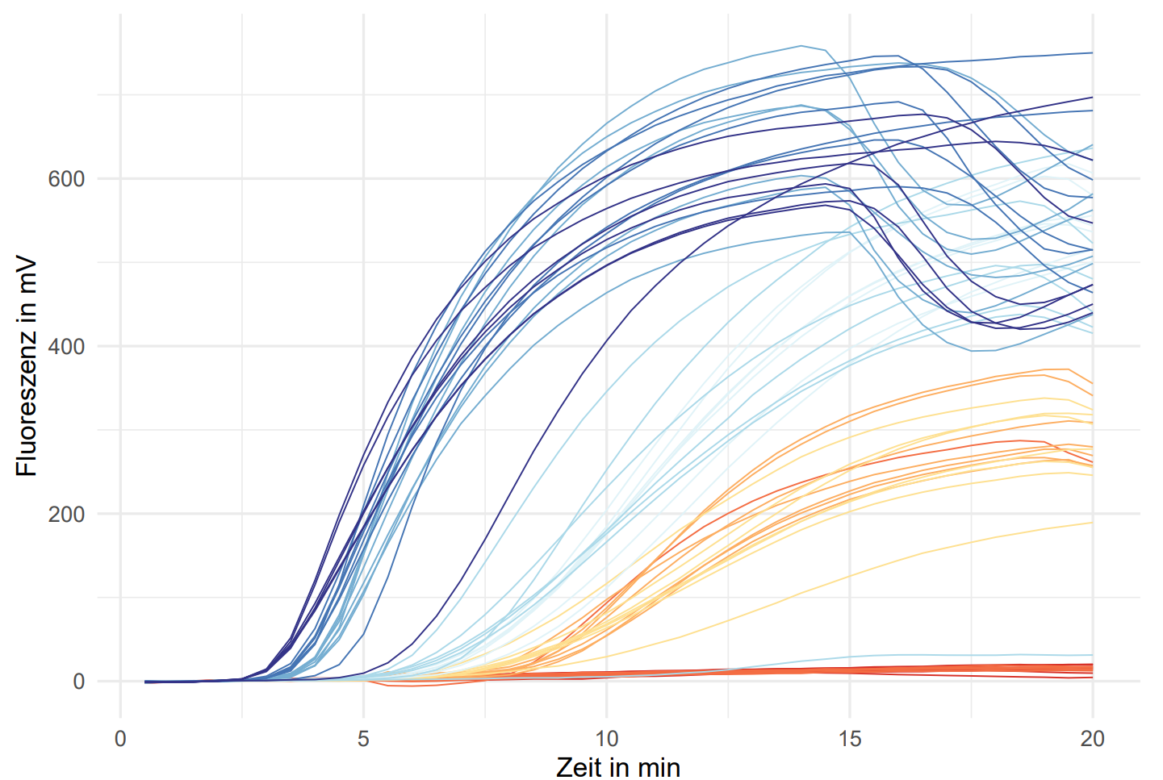
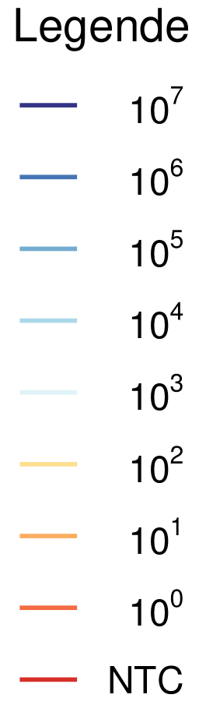
A

Slide 3
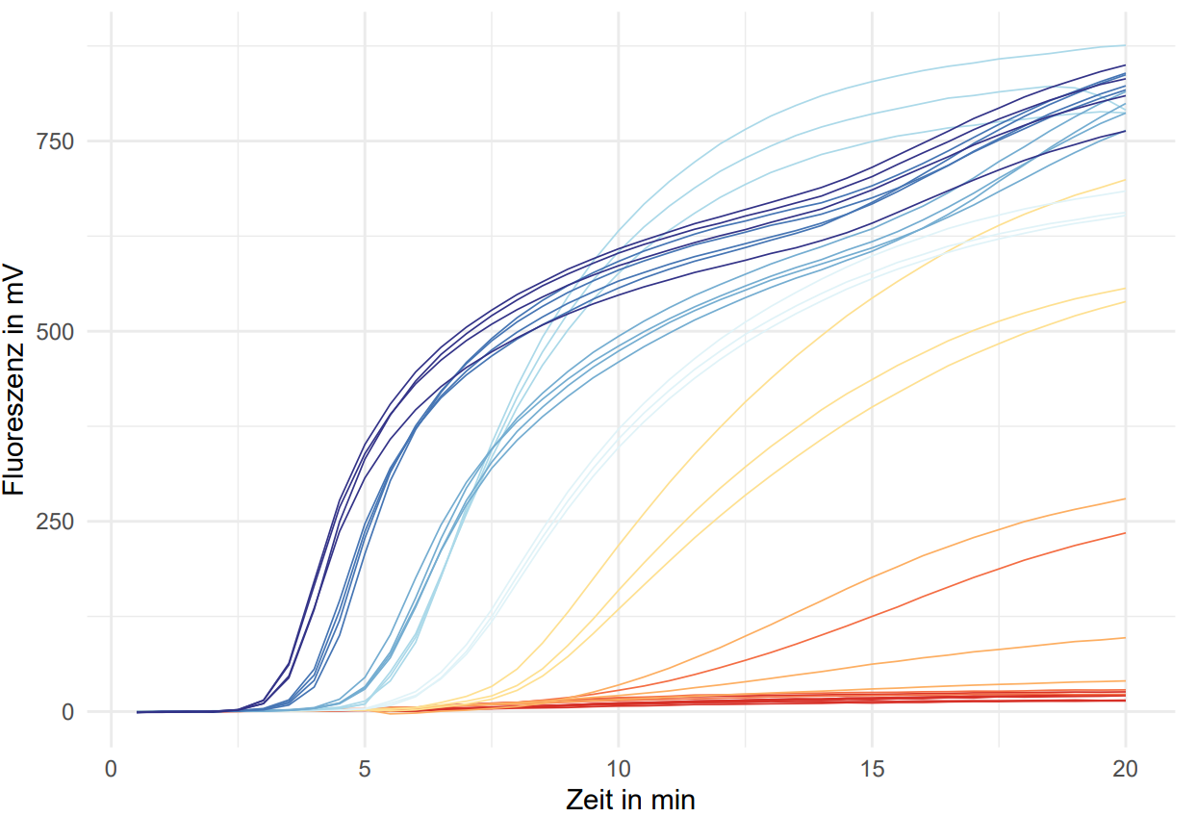
A

Slide 4
B

Slide 5
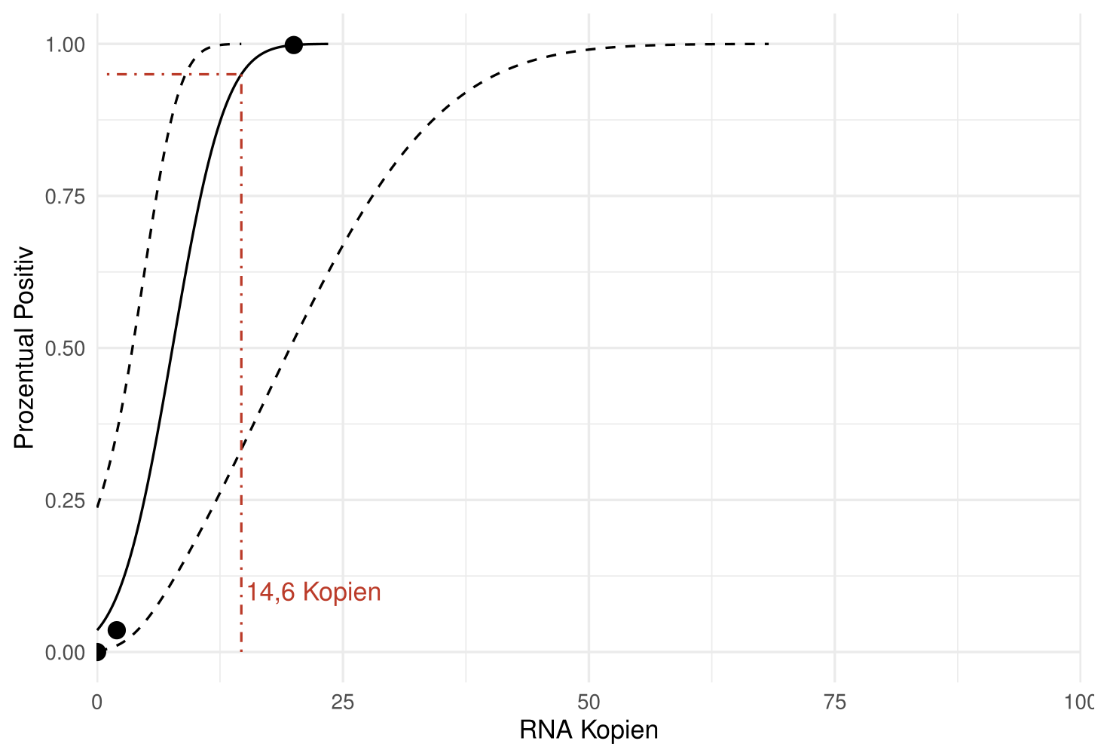
C

Slide 6
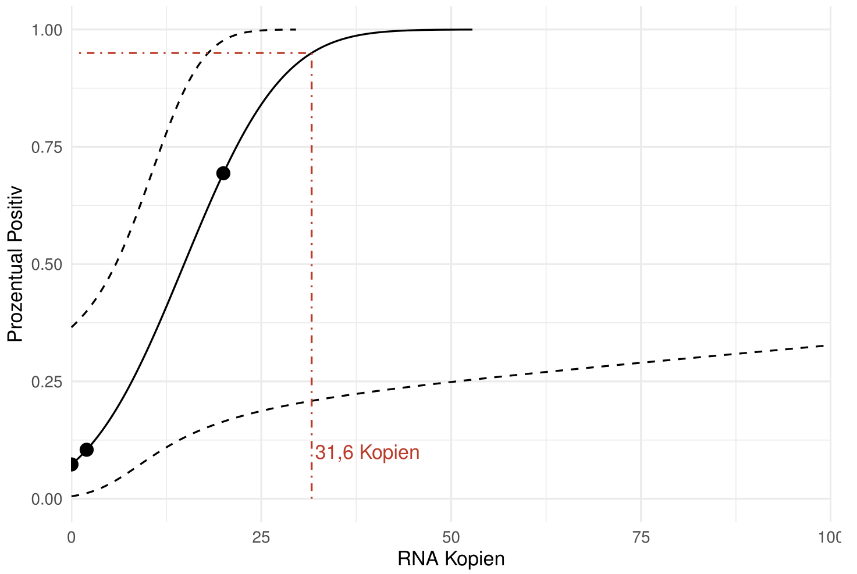
C

Slide 7
D

Slide 8
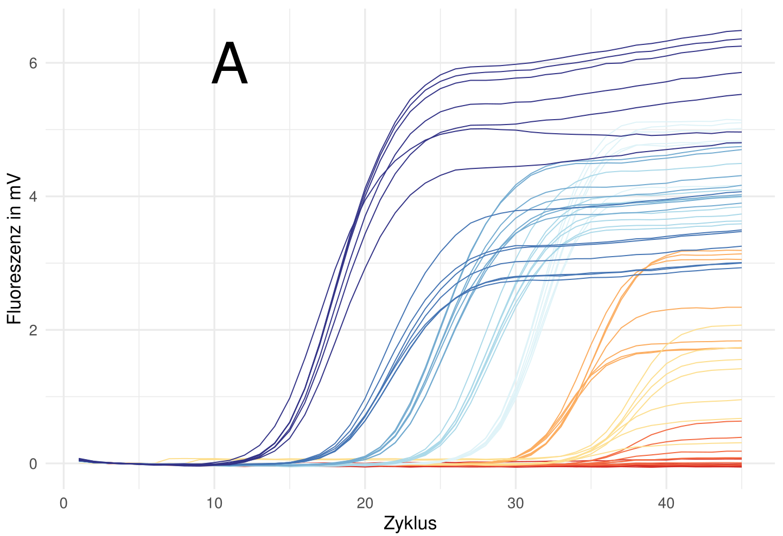

Slide 9
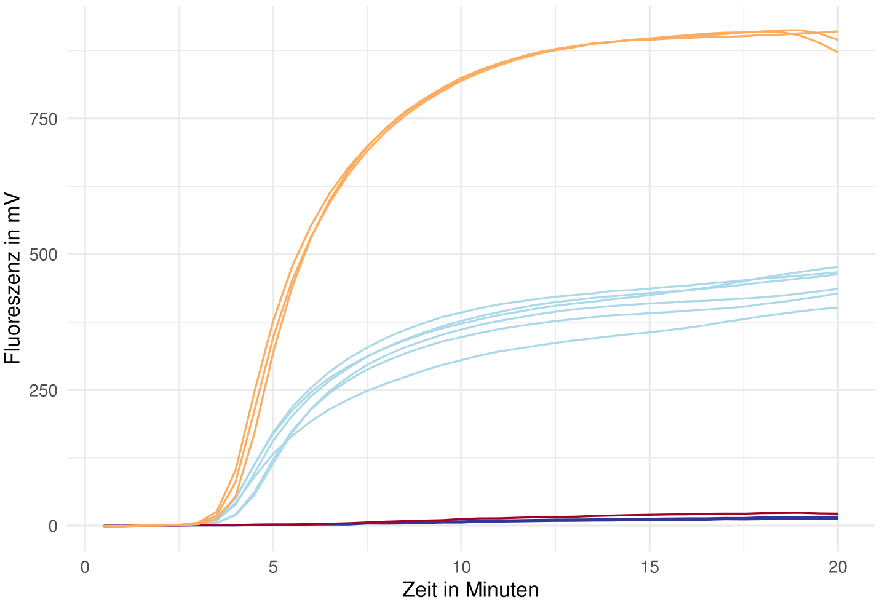
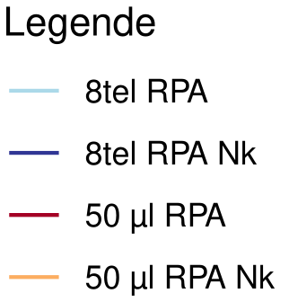

Slide 10
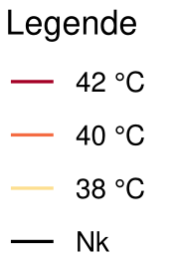
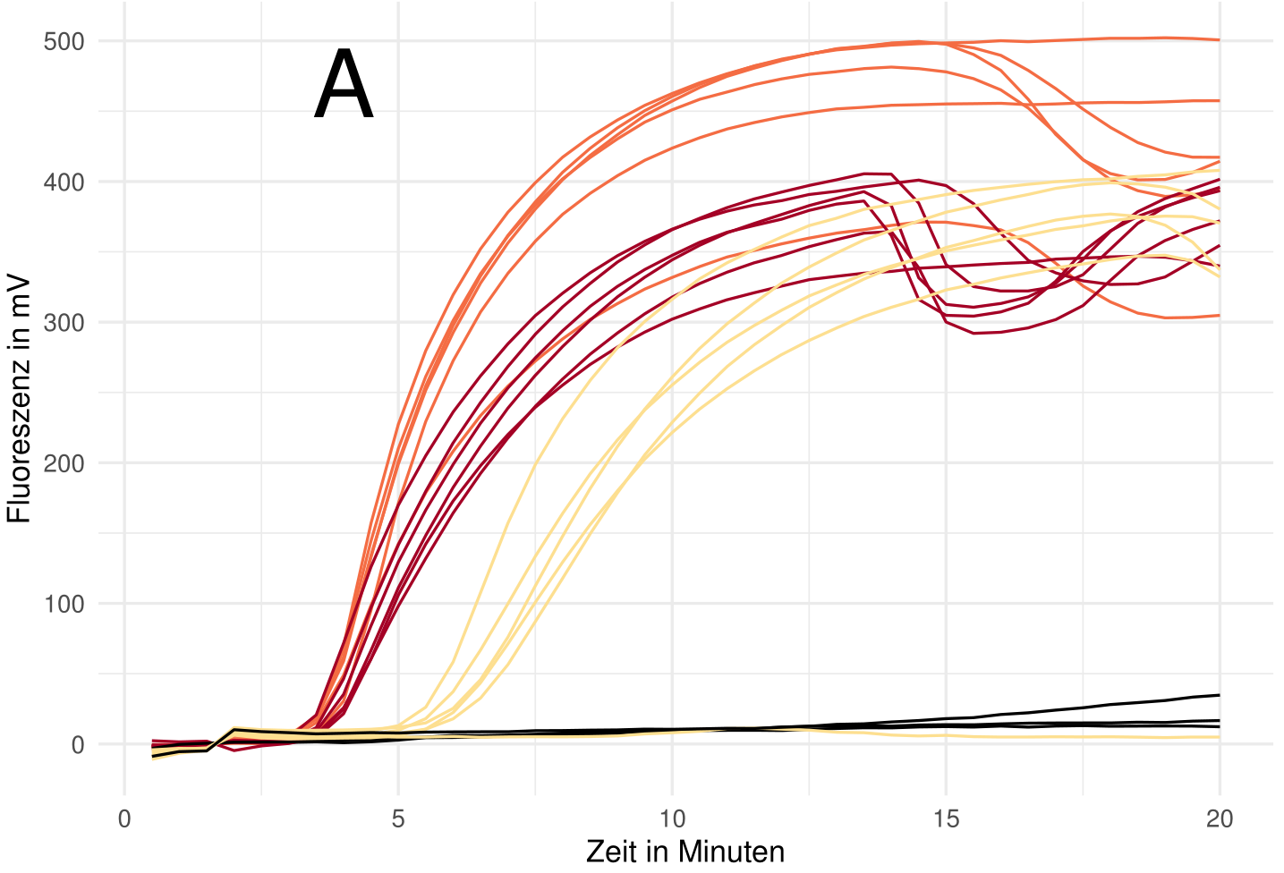

Slide 11
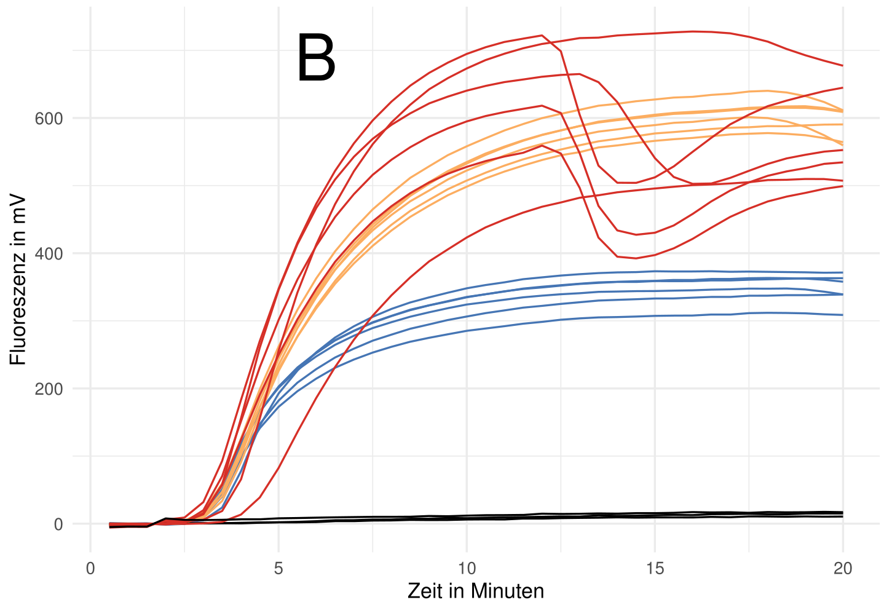
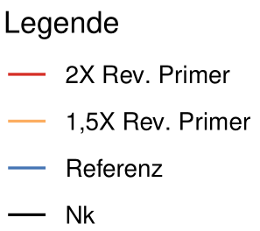

Slide 12
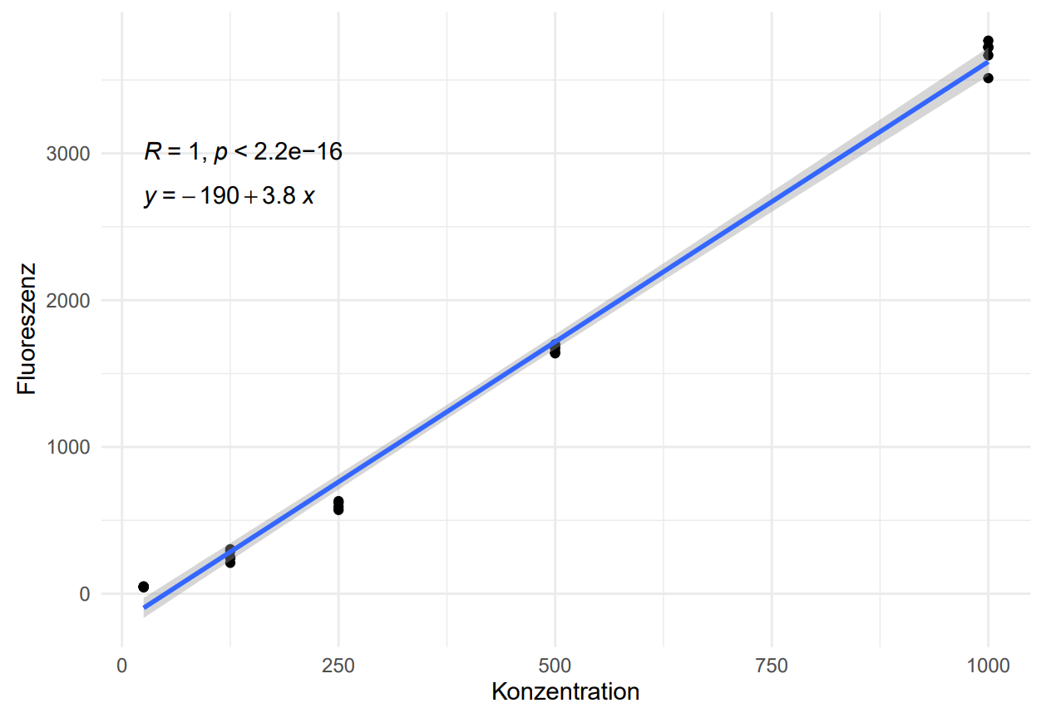

Slide 13
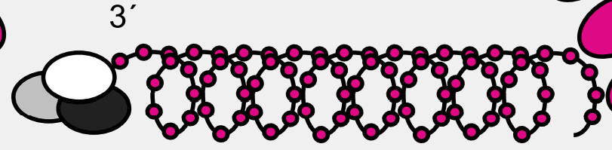
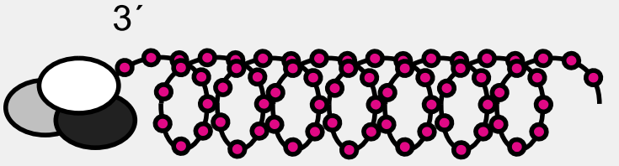
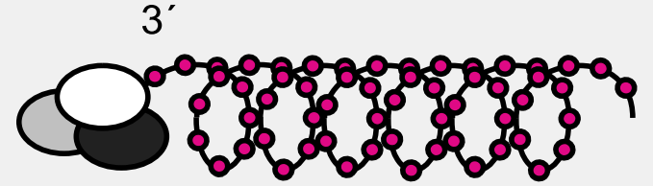
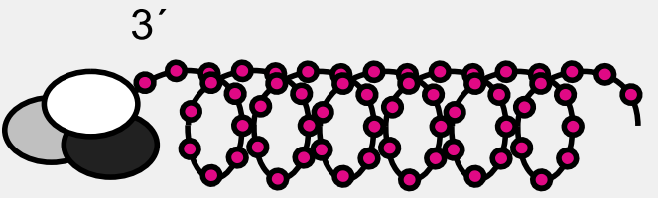
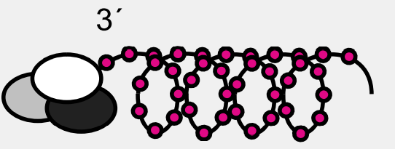
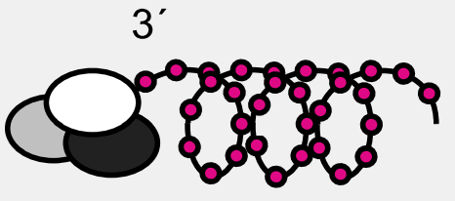
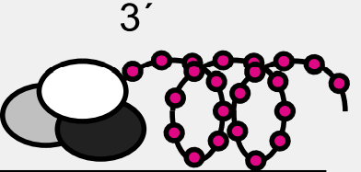
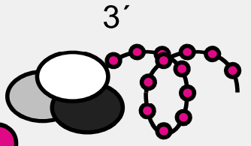

Slide 14
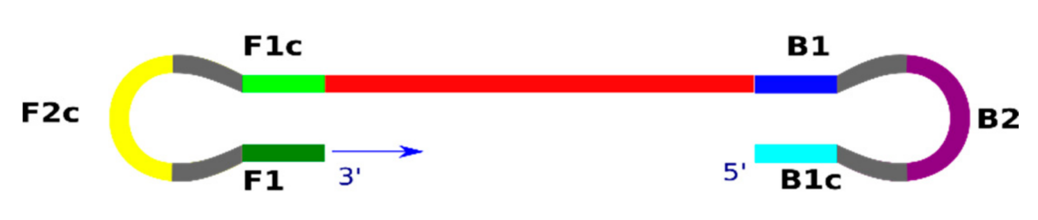
Innerer forward Primer
F1c
Loop Primer (FL)
Äußerer forward Primer (F3)
F2
F3c
F2c
FL
F1c
B1
BLc
B2
B3
3´
5´
5´
3´
F3
F2
FLc
F1
Ziel DNA
B1c
BL
B2c
B3c
Loop Primer (FL)
Äußerer forward Primer (B3c)
Innerer forward Primer

Slide 15


Slide 16
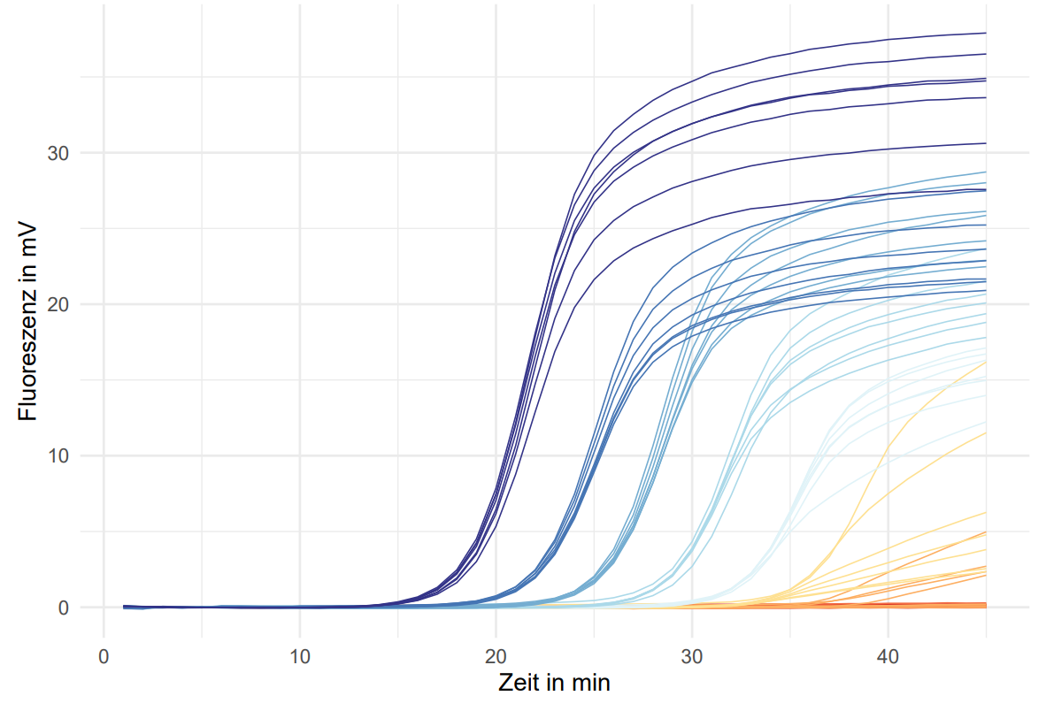
A

Slide 17
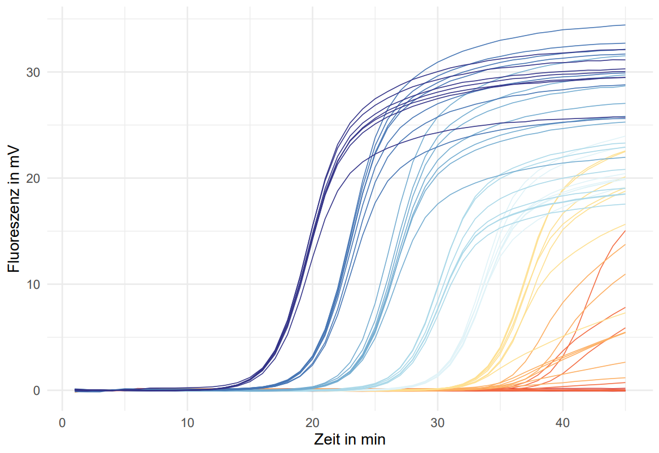
B

Slide 18
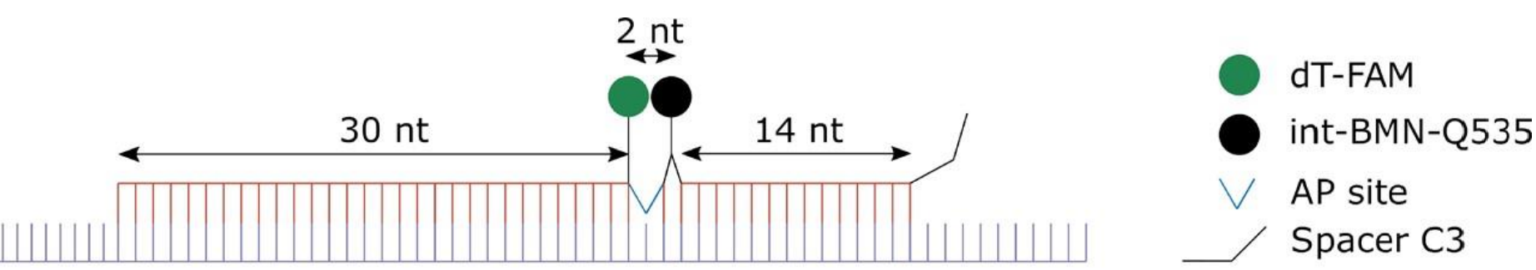

A
Reporterfluorophor
Quencher
a-basische Seite
Kohlenstoff-Rest
B
dT

Slide 19
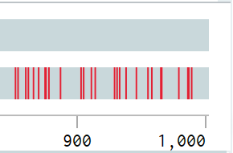
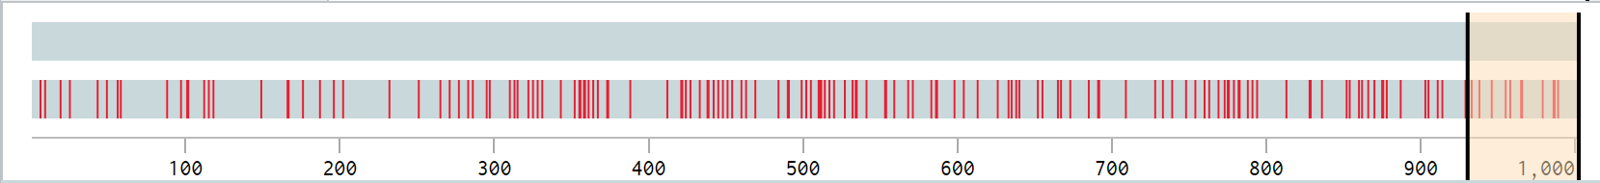
H3N2-Subtyp
Homologer Bereich
H1N1-Subtyp
100 bp
200 bp
300 bp
400 bp
500 bp
600 bp
700 bp
800 bp
900 bp
1 kb
sdada

Slide 20
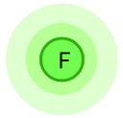



Q

Slide 21
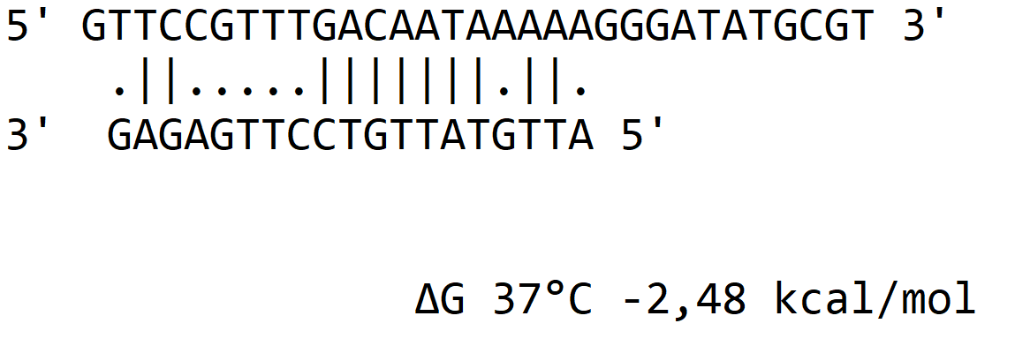
F
Q

Slide 22
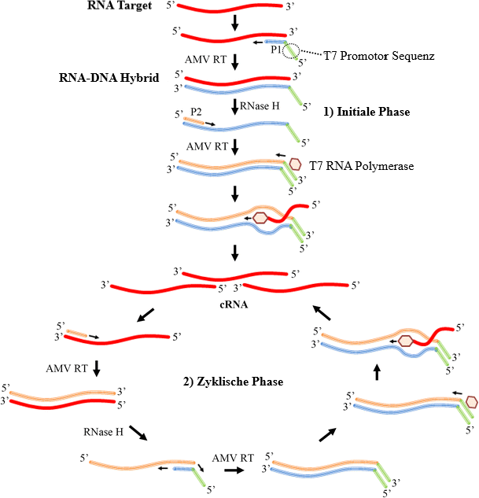
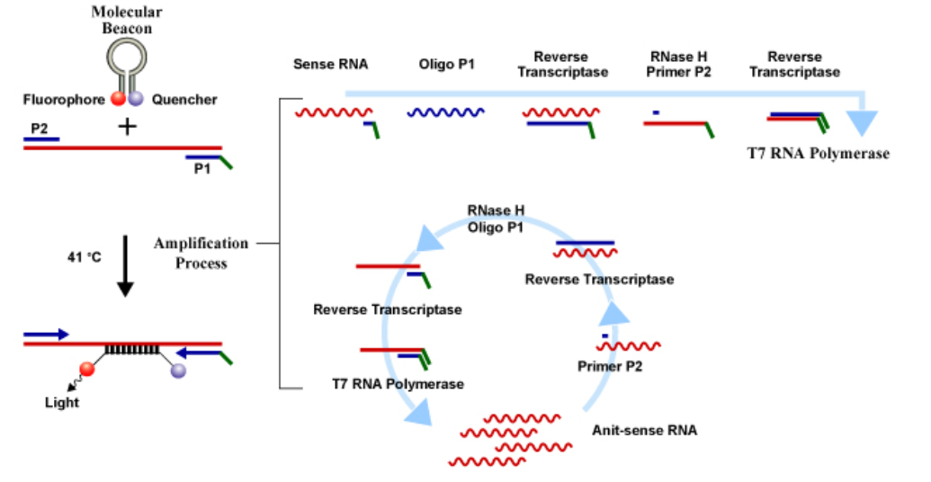
Molecular Beacon
Fluorophor
Quencher
P2
P1
Amplifikation
41 °C
Fluoreszenz

Slide 23
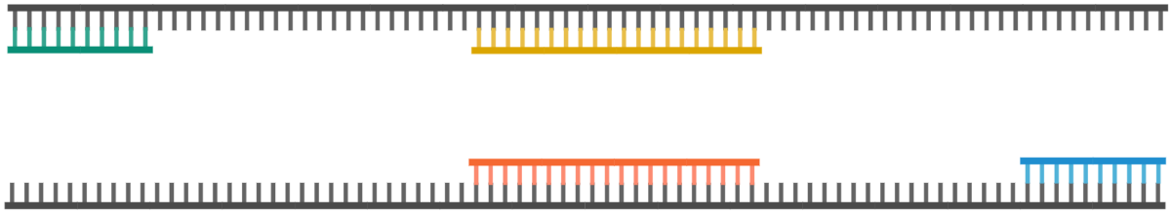
sense Strang
5′
3′
forward Primer
Influenza B Sonde
„antisense“ Sonde
reverse Primer
3′
5′
antisense Strang

Slide 24
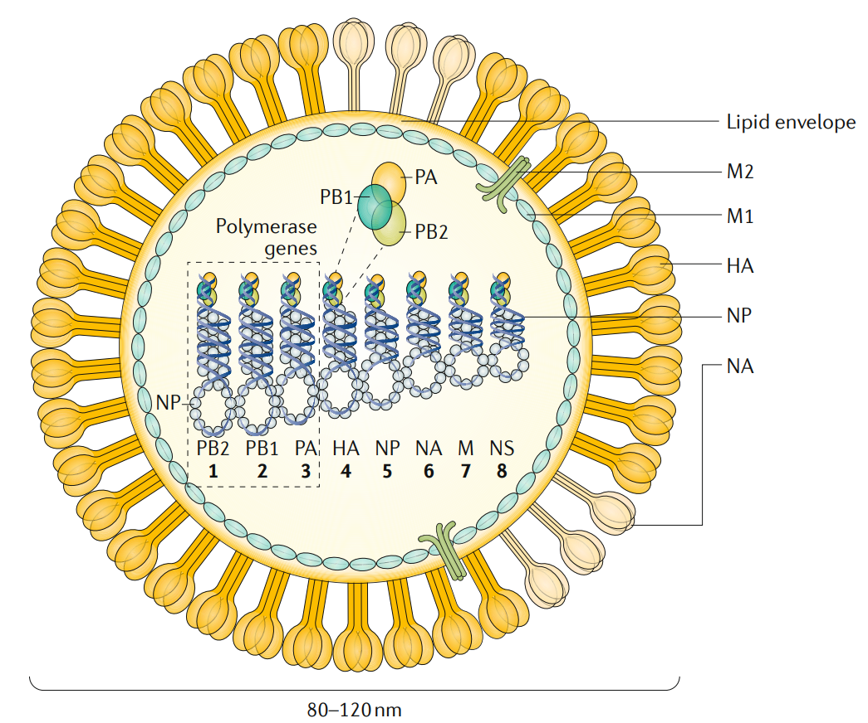
Lipidhülle
Polymerase-
Gene

Slide 25
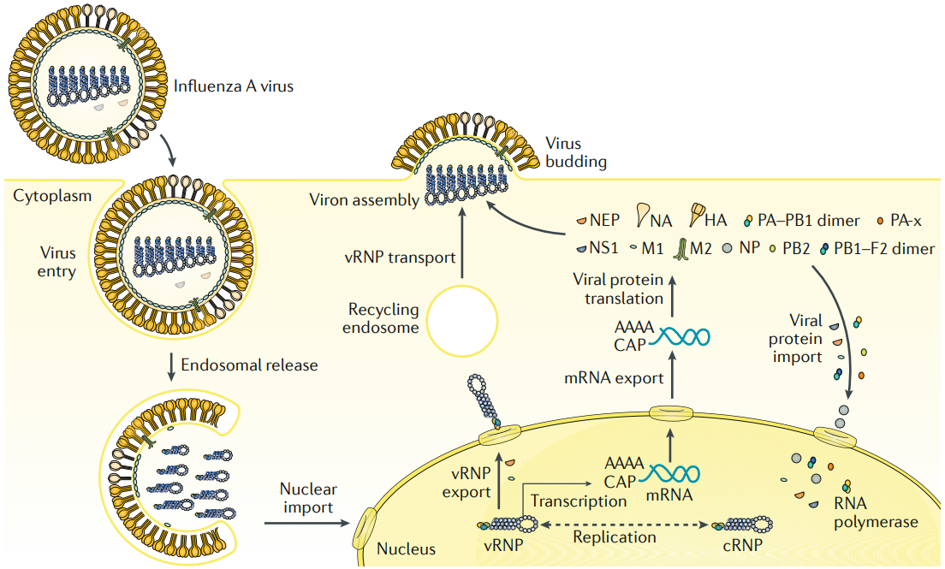


Budding
Cytoplasma
Virus Zusammenbau
Virus Aufnahme
vRNP Transport
Synthese der viralen Proteine
viraler Protein Import
Endosomale Freisetzung
Zellkern Import
Transkription
Replikation
Zellkern

Slide 26
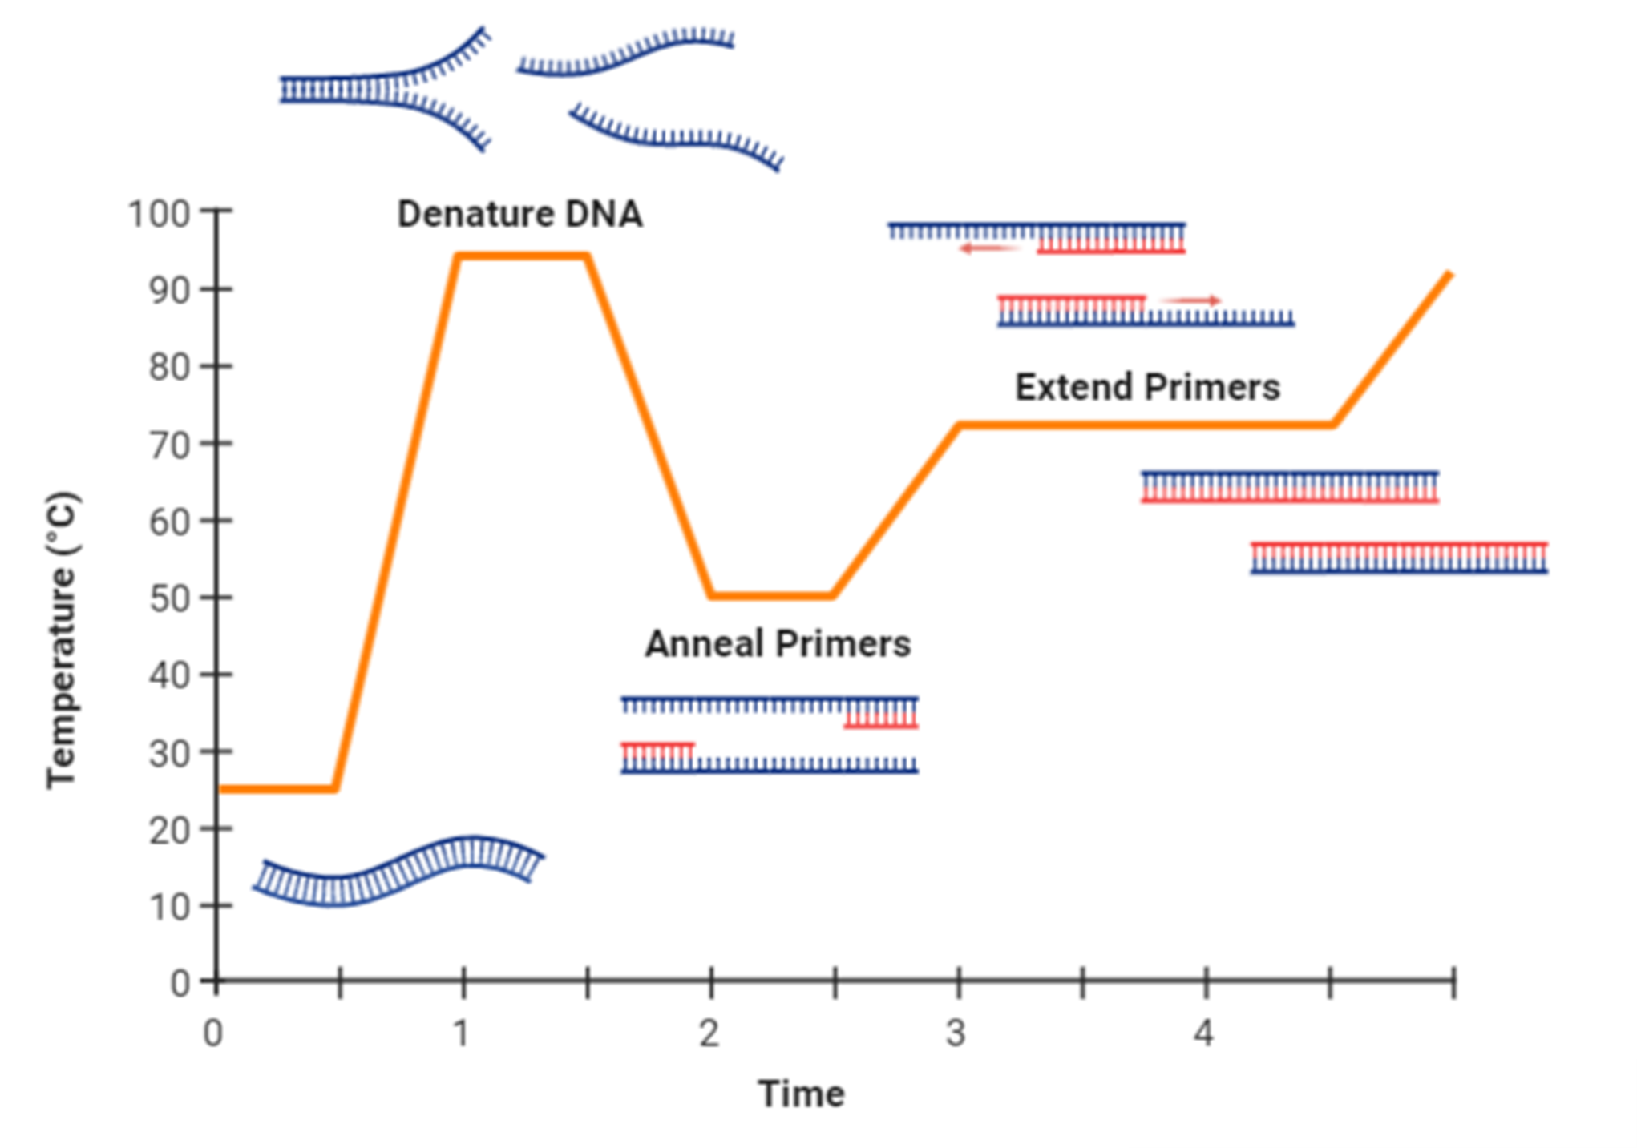
DNA-Denaturierung
Elongation
Temperatur °C
Primerhybridisierung
Zeit

Slide 27
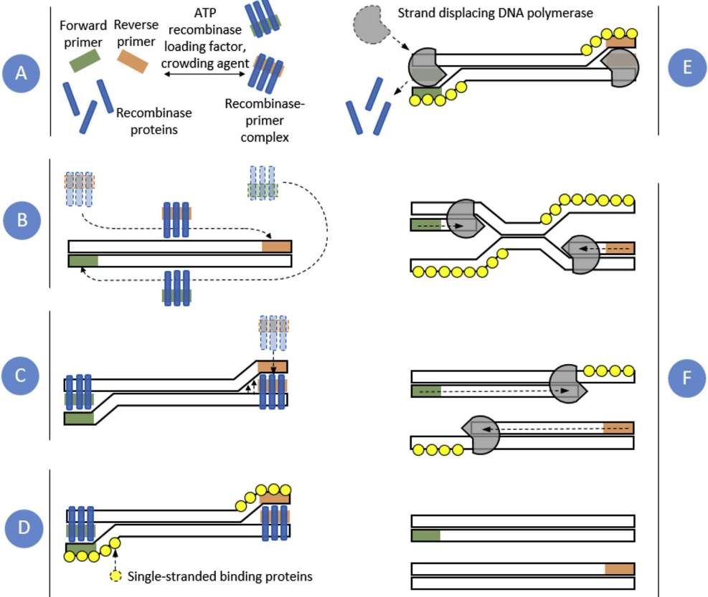
forward Primer
reverse Primer
ATP
Rekombinase
crowding agent

Slide 28
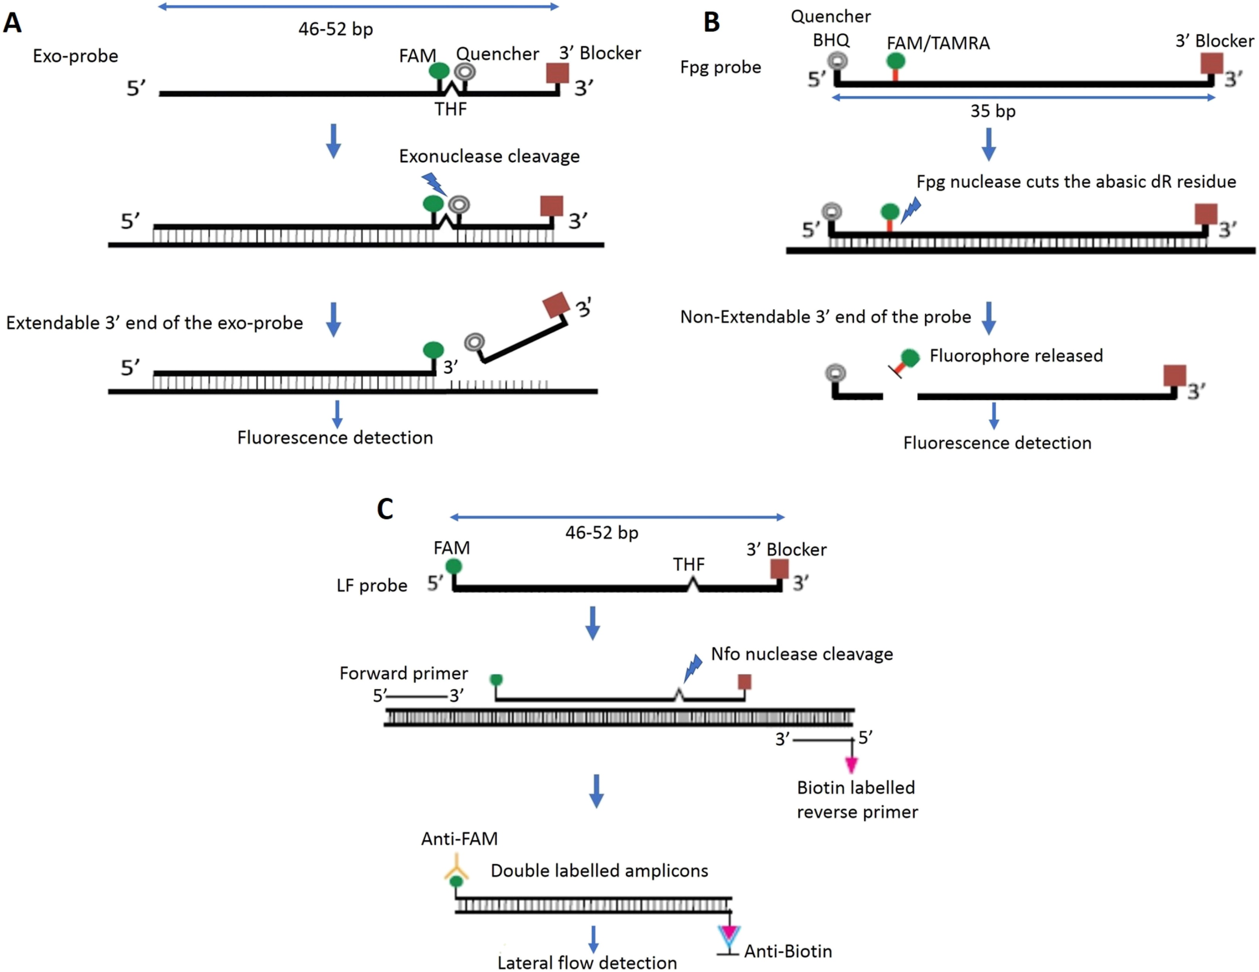
exo-Sonde
fpg-Sonde
Spaltung durch die Exonuklease
Spaltung durch die fpg Nuklease
Fluorophor-Freisetzung
Fluoreszenz-Signal
Fluoreszenz-Signal
nfo-Sonde
Spaltung durch die Nfo Nuklease
Biotin-markierter reverse Primer
doppelt-markiertes Amplifikat
Lateral-flow Detektion

